Slide 1
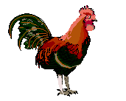
শিক্ষা নিয়ে গড়বো দেশ , শেখ হাসিনার বাংলাদেশ ।

Slide 3
পরিচিতি
এম.মেরাজুল ইসলাম
সহকারি শিক্ষক
বিরাট সারদা সুন্দরী সঃপ্রাঃবিঃ
আজমিরীগঞ্জ , হবিগঞ্জ ।
বিষয়ঃ বাংলাদেশ ও বিশ্বপরিচয়
শ্রেণিঃ পঞ্চম
সময়ঃ ৪০ মিনিট

Slide 4
চলো একটি ভিডিও দেখি !
ভিডিও দেখতে টিভিতে ক্লিক করুন
তোমরা বলতো-ভিডিওতে আমরা কী দেখলাম ?
স্যার , খাসিয়াদের বর্ষবরণ অনুষ্ঠান !

Slide 5
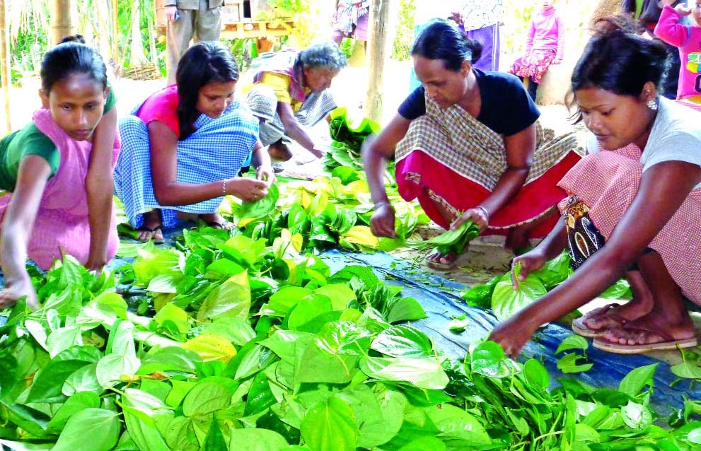
না , তাদের ভাষা , সংস্কৃতি আমাদের থেকে আলাদা ।
জাতি হিসেবে তারা ক্ষুদ্র নৃ-জনগোষ্ঠী ।
বাংলাদেশের
বাংলাদেশের অধিকাংশ মানুষের ভাষা ও সংস্কৃতি কি তাদের মতো ?
তাহলে জাতি হিসেবে এরা কি দেশের বৃহৎ জনগোষ্ঠী?
চিত্রের মানুষগুলো কোন দেশের ?

Slide 6
খাসি

Slide 7
শিখনফল
২.১.৭। জাতি, শ্রেণি, ধর্ম, বর্ণ, গোষ্ঠি, ছোট-বড় নির্বিশেষে সবাইকে সমান মর্যাদা দিবে ও মিলেমিশে চলবে।
২.১.৮। খাসিদের সংস্কৃতি (পোশাক, খাদ্য, উৎসব ইত্যাদি) বর্ণনা করতে পারবে।

Slide 8
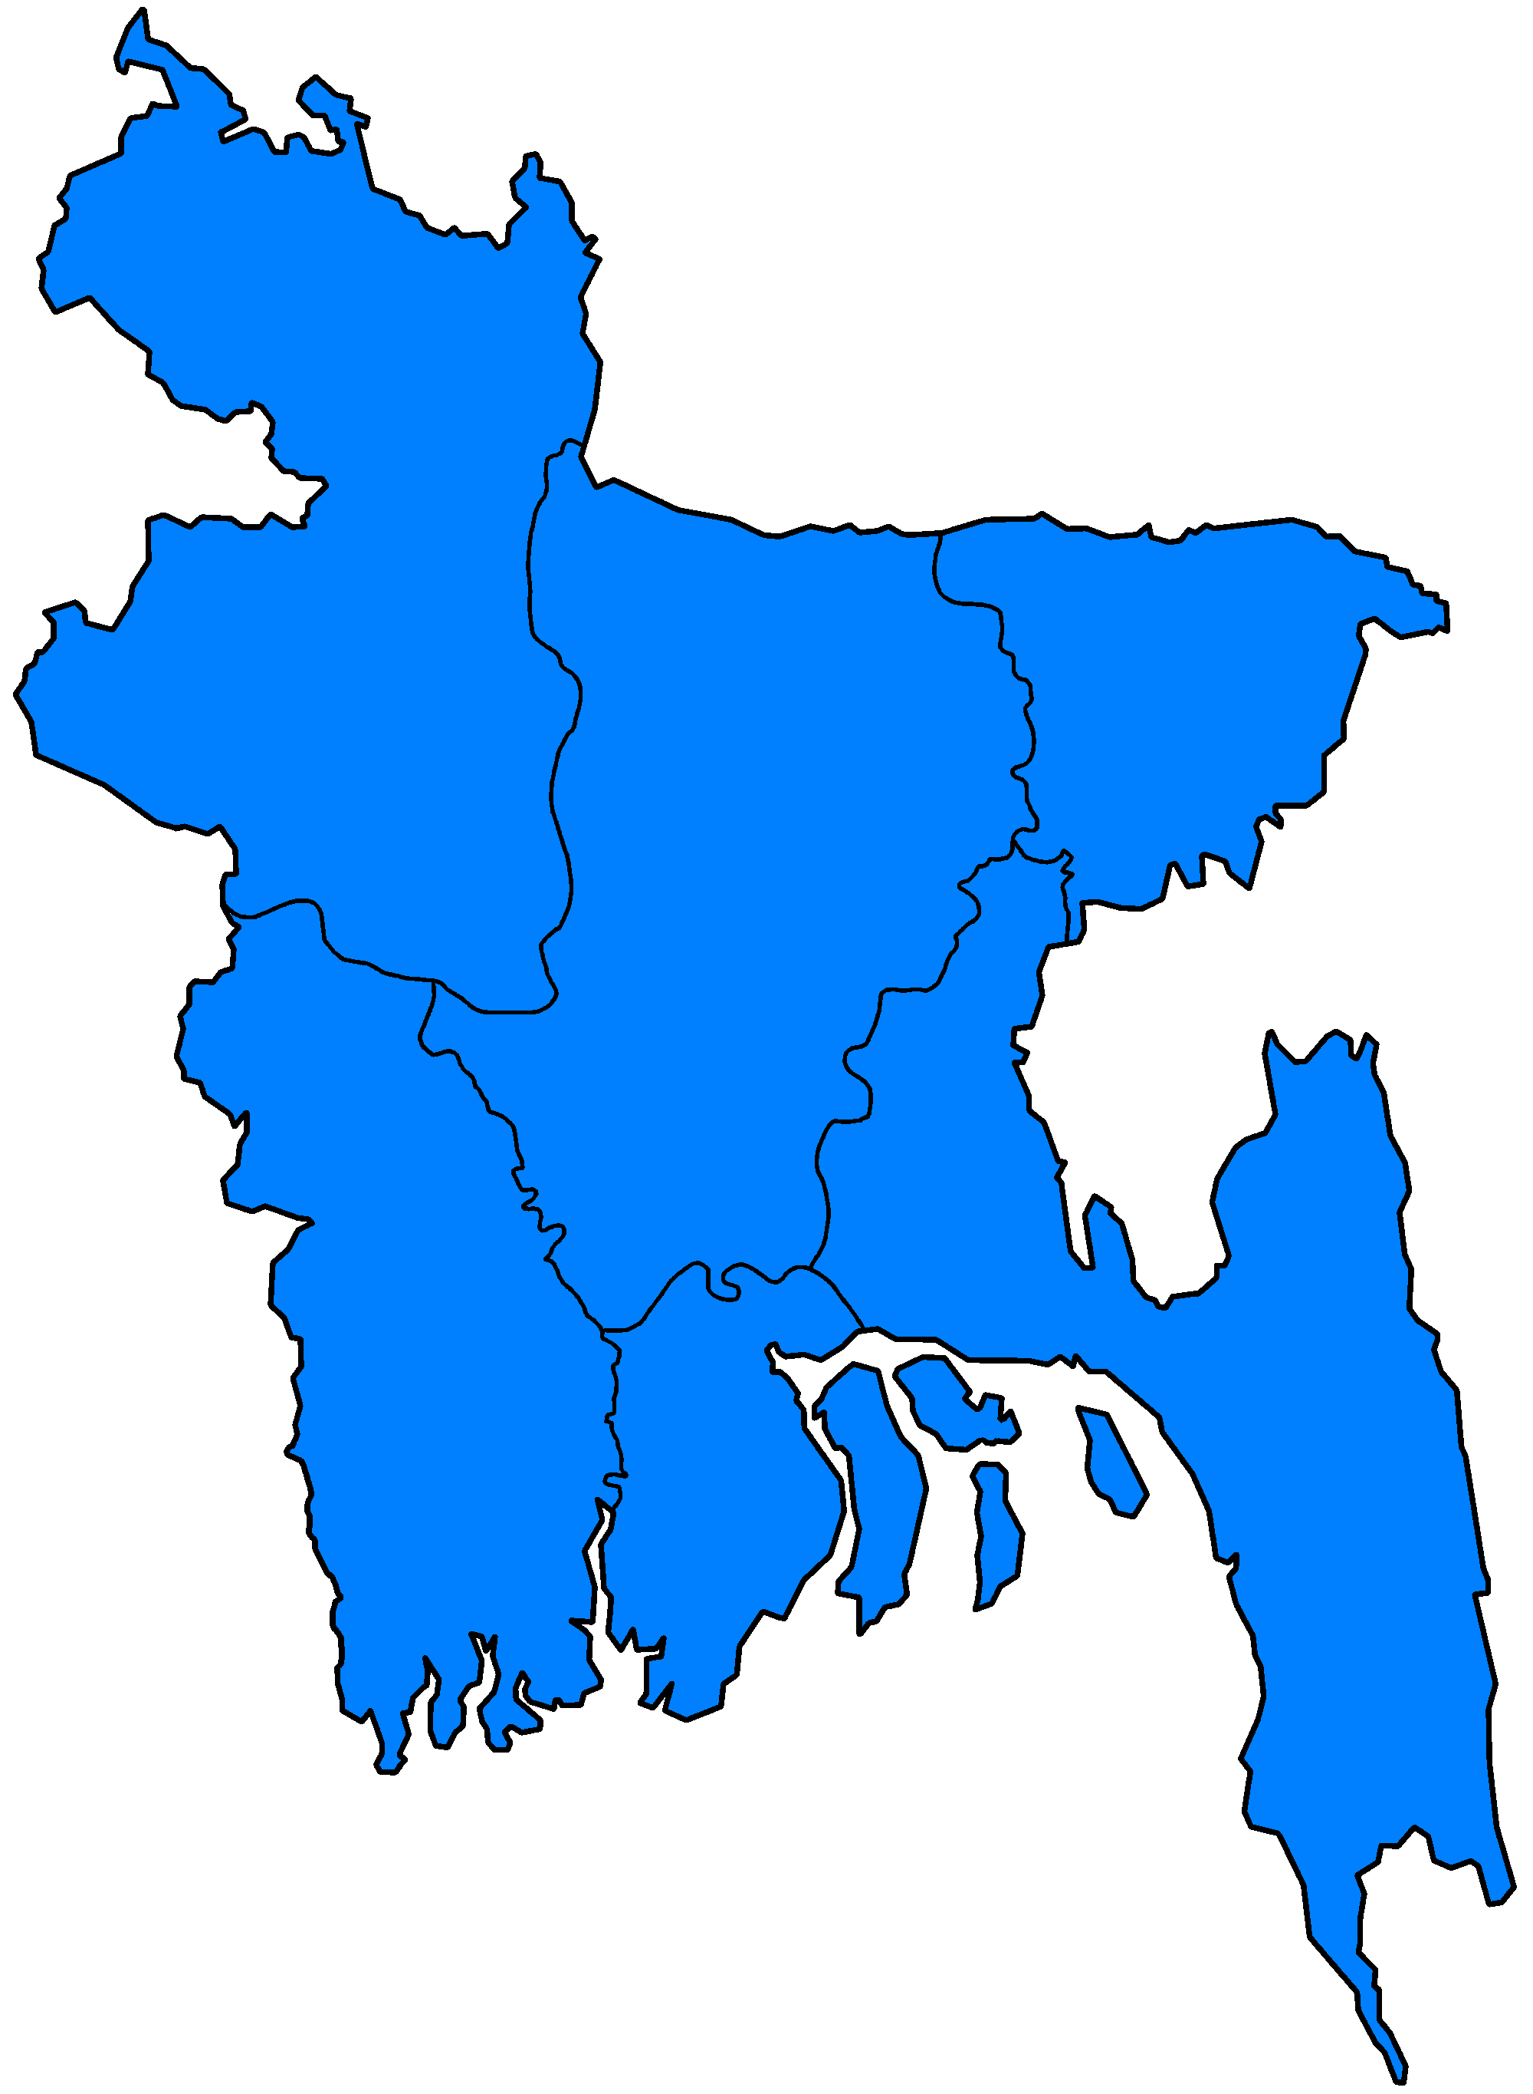
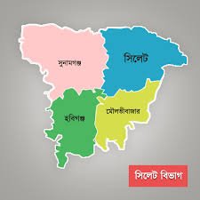
খাসি
বাংলাদেশের সিলেট বিভাগের বিভিন্ন এলাকায় খাসি জনগোষ্ঠী বাস করেন ।

Slide 9
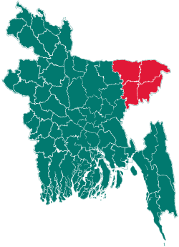
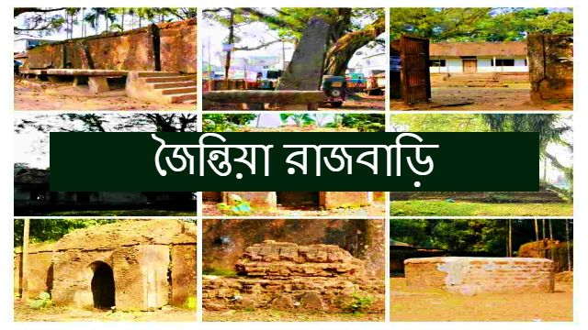
খাসি
সিলেট
অতীতে সিলেটে জয়ন্তা বা জৈন্তিয়া নামে একটি রাজ্য ছিল । ধারণা করা হয় , খাসি জনগোষ্ঠী ঐ রাজ্যে বাস করতেন ।

Slide 10
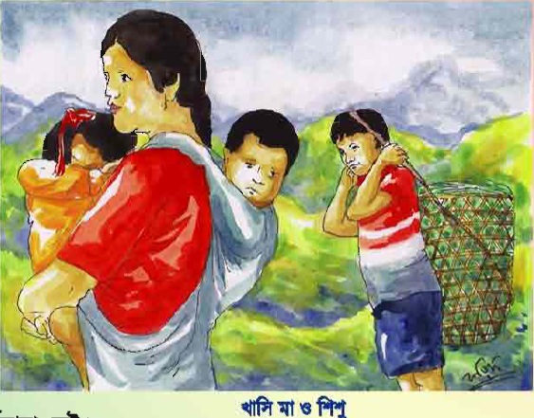
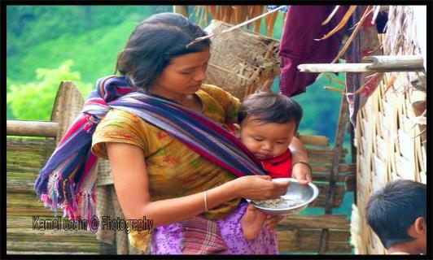
গারোদের ভাষা
গারোদের মতো খাসি জনগোষ্ঠীর নিজস্ব ভাষা আছে । তবে লিখিত বর্ণমালা নেই । তাঁদের ভাষার নাম মনখেমে ।

Slide 11
একক কাজ
বাংলাদেশের কোন বিভাগে খাসিয়ারা বাস করে?
খাসিয়াদের ভাষার নাম কী?

Slide 12
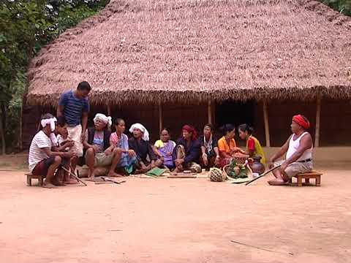
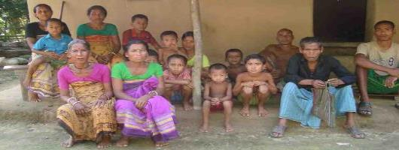
খাসিয়াদের সমাজ ব্যবস্থা
এই জনগোষ্ঠীর সমাজ ব্যবস্থাও গারো সমাজের মতোই মাতৃতান্ত্রিক । পারিবারিক সম্পত্তির বেশিরভাগের উত্তরাধিকারী হয় পরিবারের সবচেয়ে ছোট মেয়ে ।

Slide 13
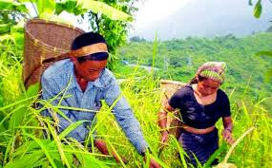
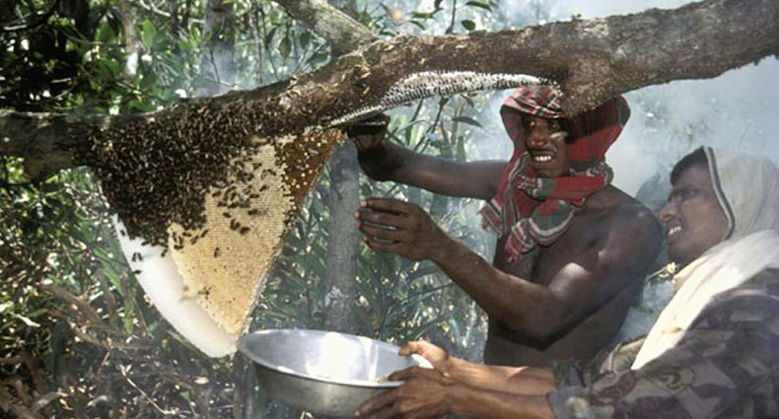
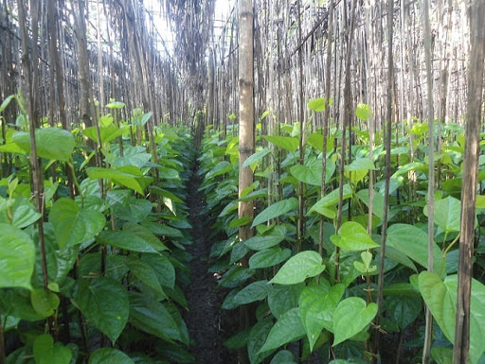
খাসিয়াদের সমাজ ব্যবস্থা
খাসি জনগোষ্ঠী কৃষিকাজ করে জীবিকা নির্বাহ করেন । তাঁরা প্রচুর পান ও মধুর চাষও করেন ।

Slide 14
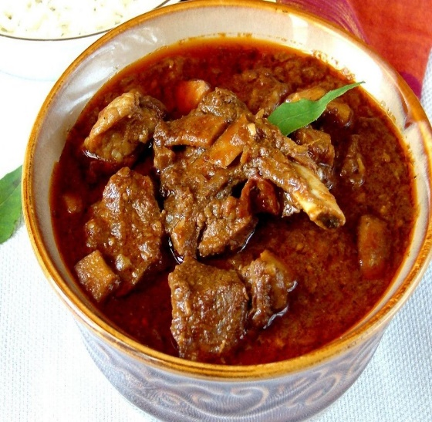
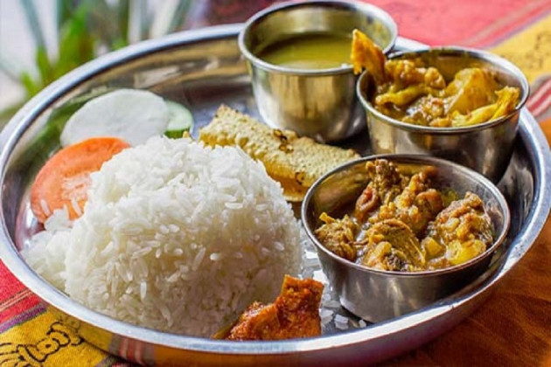
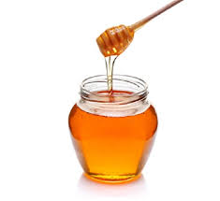
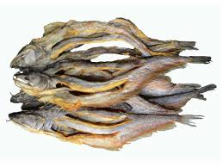
খাসিয়াদের খাদ্য ব্যবস্থা
ভাত
মধু
শুঁটকি মাছ
মাংস
খাসিদের প্রধান খাদ্য

Slide 15
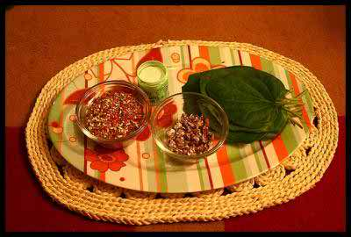
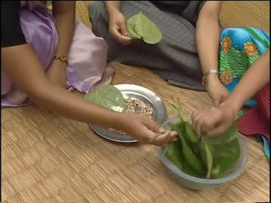
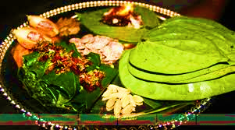
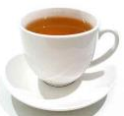
খাসিয়াদের খাদ্য ব্যবস্থা
তাঁরা পান-সুপারিকে খুবই পবিত্র মনে করেন । বাড়িতে অতিথি এলে পান-সুপারি এবং চা দিয়ে আপ্যায়ন করা হয় ।

Slide 16
খাসিয়াদের পোশাক
খাসি মেয়েরা কাজিম পিন ব্লাউজ ও লুঙ্গি পরেন ।

Slide 17
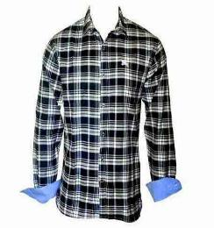
খাসিয়াদের পোশাক
খাসিয়া ছেলেরা পকেট ছাড়া শার্ট ও লুঙ্গি পরেন , যার নাম ফুংগ মারুং ।

Slide 18
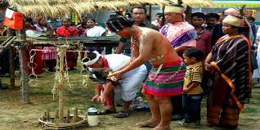
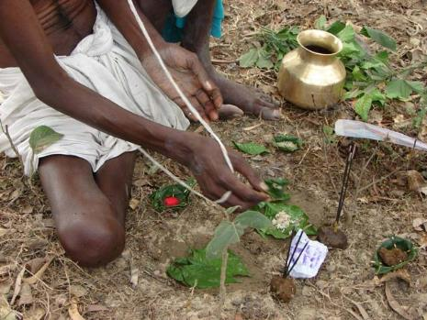
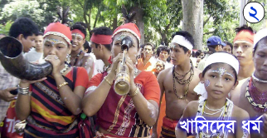
খাসিয়াদের ধর্ম
খাসিরা বিভিন্ন দেবতার পূজা করেন । তাঁদের প্রধান দেবতার নাম উব্লাই নাংথঊ যাকে তাঁরা পৃথিবীর সৃষ্টিকর্তা মনে করেন ।

Slide 19
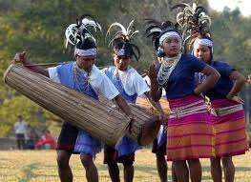
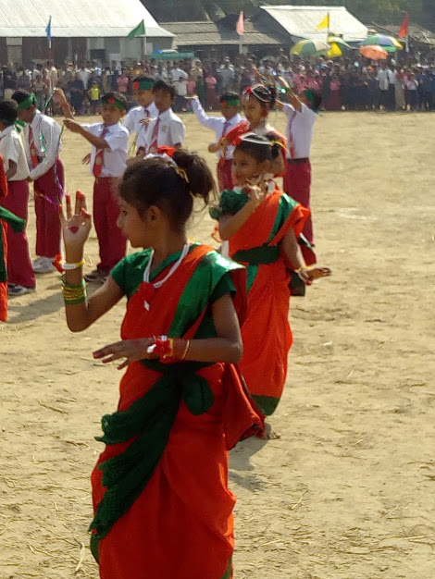
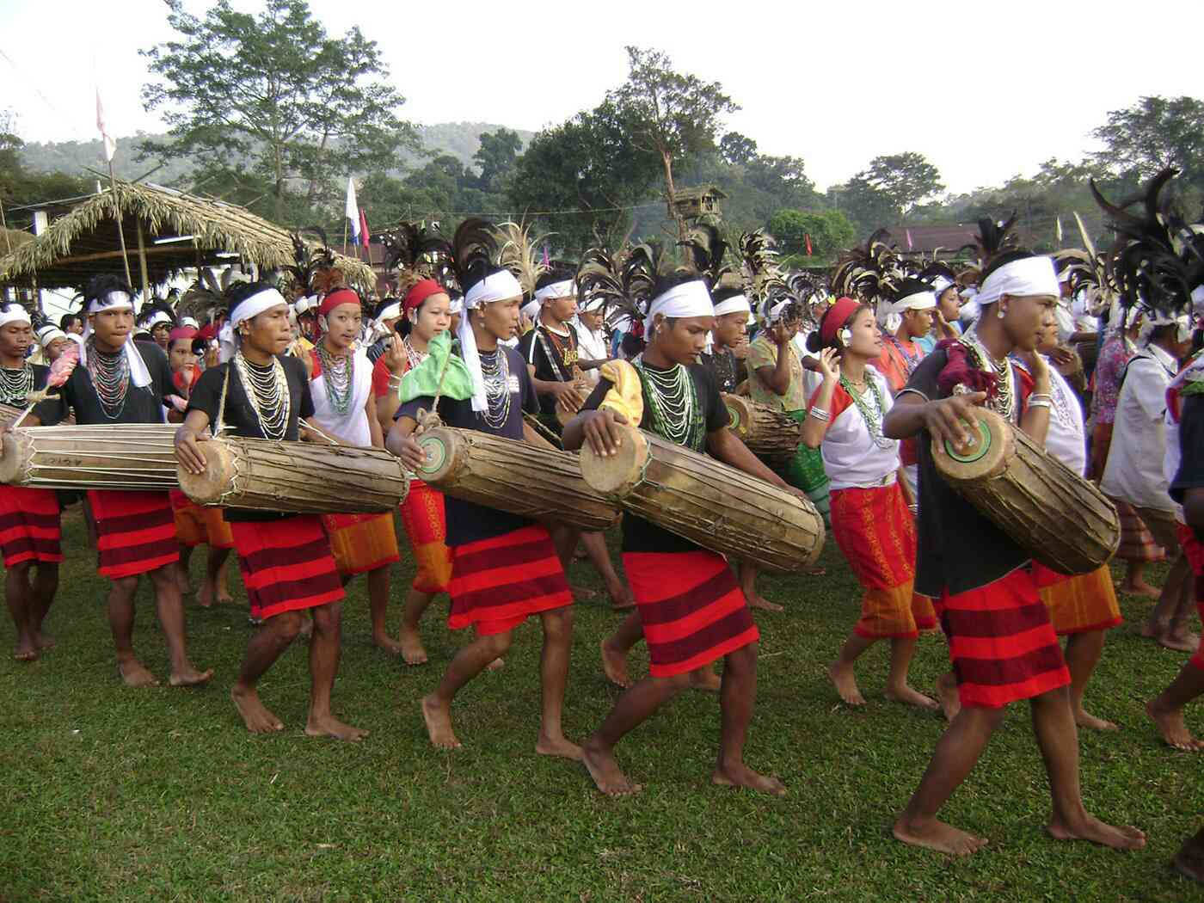
খাসিয়াদের উৎসব
সকল ধরনের অনুষ্ঠান যেমন- পূজা পার্বণ , বিয়ে , খরা , অতিবৃষ্টি , ফসলহানি ইত্যাদি অনুষ্ঠানে নাচ , গান করা হয় । এই উপলক্ষে খাসি জনগোষ্ঠী উৎসবের আয়োজন করেন ।

Slide 20
জোড়ায় কাজ
বাম পাশের কথাগুলোর সাথে ডান পাশের কথাগুলোর মিল কর।
(ক) খাসিয়াদের দেবতা
ফুংগ মারুং
(খ) খাসিয়াদের সমাজব্যবস্থা
উব্লাই নাংথউ
(গ) খাসিয়াদের ভাষা
মাতৃতান্ত্রিক
(ঘ) খাসিয়াদের পোশাক
মনখেমে
এসো মিলিয়ে নিই

Slide 21
এক নজরে খাসি জীবনব্যবস্থাঃ
খাসি
পোশাকঃ ফুংগ মারুং
সমাজ ব্যবস্থাঃ মাতৃতান্ত্রিক
প্রধান খাদ্য ভাত, মধু, মাংস
ভাষাঃ মনখেমে
উৎসবঃ নাচ ,গান
দেবতাঃ উব্লাই নাংথউ
জীবিকাঃ কৃষি

Slide 22
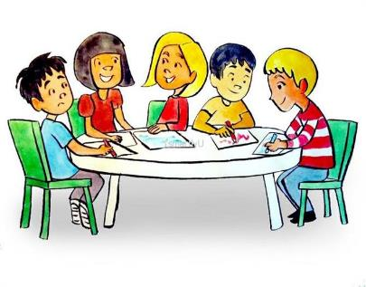
দলগত কাজ
খাসিয়াদের সমাজবব্যস্থা সম্পর্কে লিখ।
খাসিয়াদের উৎসব সম্পর্কে লিখ।

Slide 23
পাঠ্যবইয়ের সাথে সংযোগ স্থাপন
পৃষ্ঠা নং- ৮৪ , ৮৫ ।

Slide 24
মূল্যায়ন
খাসিয়াদের সম্পর্কে নিচের ছকটি নিজ নিজ খাতায় তুলে পূরণ কর।
প্রধান দেবতা | প্রধান উৎসব | বিশেষ পোশাক | সমাজ ব্যবস্থা
উব্লাই নাংথউ
নাচ-গান
ফুংগ মারুং
মাতৃতান্ত্রিক

Slide 25
পরিকল্পিত কাজ
ত্রিপুরা নৃ-গোষ্ঠির জীবনের সাথে তোমার জীবনের একটি মিল ও একটি ভিন্নতা খুঁজে বের করে খাতায় লিখে নিয়ে আসবে।

Slide 26
ধন্যবাদ

